Slide 1
MAL-tilannekatsaus KH 11.1.2021 infoasia

Slide 2
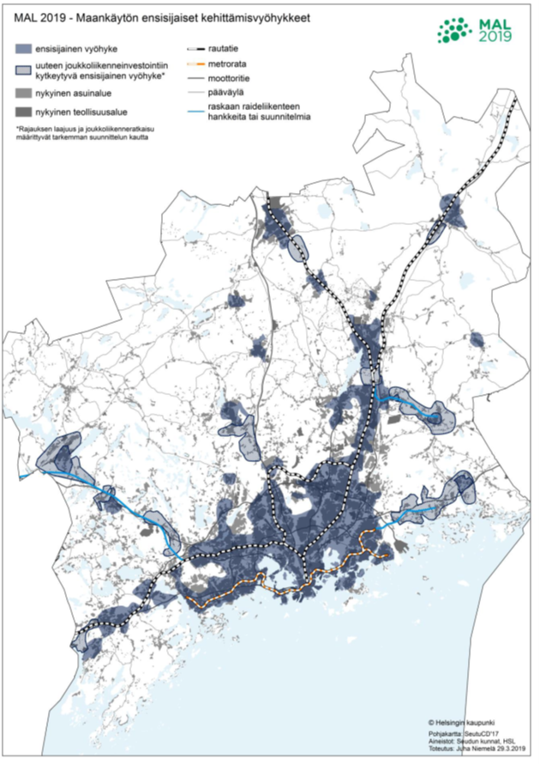
MAL-tavoitteiden toteutuminen Espoossa 2020
Vuonna 2020 uutta asumisen kerrosalaa hyväksyttiin Espoon asemakaavoissa yhteensä 387 000 k-m² (4 vuoden tavoite 1,2 milj k-m²)
98 % kerrosalasta sijaitsi MAL 2019 -suunnitelman mukaisilla maankäytön ensisijaisilla kehittämisvyöhykkeillä (tavoite vähintään 90 %)
Valmistuneita asuntoja 3845 (alustava tieto)
(tavoite 3 300 asuntoa / vuosi)
Alkaneita kohteita 5830 asuntoa (alustava tieto)
Rakennuslupia myönnettiin 6390 asunnolle (alustava tieto)

Slide 3
Espoon tavoitteita MAL 2023-työlle
(Käsitelty KH infossa 26.10.2020)
MAL-työhön tulee sisällyttää vain asioita, joilla on yhteys sopimukseen
MAL-työn lähtökohtana tulee olla Espoon ja muiden kaupunkien omat tavoitteet.
Kaavoitustavoitteiden ja liikenneinvestointien on kytkeydyttävä yhteen; tulee tunnistaa tarvittavat kynnysinvestoinnit
MAL-työ ei saa rajoittaa Espoon kehittymismahdollisuuksia; ns. ensisijaisia alueita saattaa olla tarvetta tarkistaa
Saavutettavuudessa ja ensisijaisissa alueissa tulee painottaa aiempaa enemmän yhteyksiä lähimpään isoon keskukseen Espoossa Helsingin keskustan sijaan. Tämä tukee myös Espoon elinvoiman ja työpaikkaomavaraisuuden parantamista.
Päätösvallan tiemaksuista ja mahdollisesti kerättävien rahojen käytöstä on säilyttävä Espoolla. Ratkaisun on oltava alueittain riittävän tasapuolinen.

Slide 4
MAL 2023 Puiteohjelma
Päätöksenteko:
Hyväksytty HSL:n hallituksessa 15.12.2020
Hyväksytty HSYK:ssa 15.12.2020
KUUMA-johtokunta käsittelee alkuvuonna 2021

Slide 5
MAL-suunnittelun tavoitteet jatkossakin
M
Suunnitelma seudun maankäytön kehityksestä (asuminen ja aiempaa tarkemmin työpaikat), jossa määritetty suunnittelun painopisteet ja ensisijaiset alueet
Seudun asuntotuotantotavoitteet ja muut asuntopoliittiset toimenpiteet
Seudun lakisääteinen liikennejärjestelmäsuunnitelma sisältäen kaikki liikennemuodot
A
L

Slide 6
MAL 2023 -puiteohjelma
= MAL 2023 -työsuunnitelma eli siinä kuvataan…
Lähtökohtia ja lopputuloksia
Mihin suunnitelmiin, ohjelmiin ja muihin lähtökohtiin MAL-työ pohjautuu
Mitä MAL-suunnitelman tuloksena syntyy ja mikä on sen aikajänne
Keskeisiä käsiteltäviä näkökulmia
Millaisia ajankohtaisia näkökulmia työhön kohdistetaan
Mitä keskeisiä teemoja suunnittelukierroksella tarkastellaan
Työn vaiheet, organisointi ja vuorovaikutus
Miten suunnitteluprosessi ja sen vaiheet (ml. päätöksenteko) etenevät
Miten valmistelukokoonpanot muodostuvat ja kuinka työ resursoidaan
Mitkä ovat työn vuorovaikutuksen tavoitteet ja periaatteet
Nuolilaatikko osoittaa asiat, joista puiteohjelmaa hyväksyttäessä päätetään

Slide 7
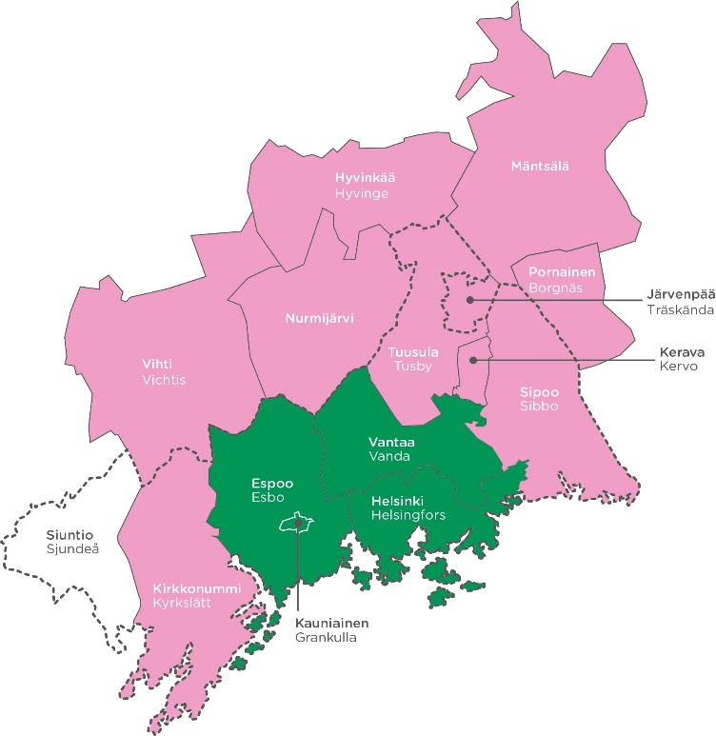
Helsingin seudun kunnat - Suunnittelualue
PK-seutu
Helsinki
Espoo
Vantaa
Kauniainen
Kirkkonummi
Kerava
Sipoo
Tuusula
Vihti
Hyvinkää
Mäntsälä
Järvenpää
Pornainen
Nurmijärvi
Kuuma-seutu
HSL-alue
Siuntio
Porvoon ja Lohjan liittymisestä Helsingin seutuun sekä Siuntion roolista on tehty selvitys syksyllä 2020, ei vielä päätöksiä
Helsingin seudun 14 kuntaa ja Siuntio
7

Slide 8
MAL2023 -suunnittelun aikajänteet 2020-2040 ja 2040-2060
Keski-pitkä
2040
2024-2027
2028-2031
2032-2035
MAL 2023
Pitkä
2060
Liikenneinvestointien toimenpideohjelma 2024-2035
Aikajänteistä päätetään puiteohjelmassa
Iteroituvat
toimenpiteet
2040
Asuntotuotanto- ja kerrosalatavoitteet 2024-2035
Maankäytön ensisijaiset vyöhykkeet

Slide 9
MAL 2023 -työn kärjet ja ydin, sekä tarkasteltavat näkökulmat
Alueellinen eriytyminen
Muutokset väestössä
Muutokset muuttoliikkeessä ja asumispreferensseissä
Hyvinvointivaikutukset ja vaikutusten kohdentuminen
Sosiaalinen oikeuden-
mukaisuus
Työpaikkojen sijoittuminen ja työn muutokset tulevaisuudessa
Maankäytön ja asumisen ilmastovaikutukset ja
parhaat sijainnit
Tästä päätetään puiteohjelmassa
Kestävä kaupungistuminen
Suunnittelun epävarmuus ja riskit (mm. korona)
Liikkumistottumusten ja kuljetusten muutokset
Yhteiskunta murroksessa
Helsingin
seutu osana
maailmaa
Teknologian kehittyminen, automaatio, datan hyödyntäminen
Valtakunnallinen ja kansainvälinen saavutettavuus
Taloudellinen kestävyys, rahoitustasot
Seudun kilpailukyky maailmalla
Notes:
MUUTOKSESSA olevat asiat

Slide 10
Rullaava MAL
8) Jälkiarviointi ja seuranta
Tästä päätetään puiteohjelmassa
2023
2020
7) MAL-sopimus
6) Päätös
1) Puiteohjelma
2) Nykytila ja kehityssuunnat
5) Suunnitelma lausunnoille
2021
2022
Päätöksenteon hetki
3) Visio, tavoitteet ja mittarit
4) Luonnos
Vaikutusten arviointi
Iterointi

Slide 11
MAL2023 ORGANISOITUMINEN: KUNNAT JA KUNTAYHTYMÄT
Tästä päätetään puiteohjelmassa
Valmisteluryhmien kokoonpanot aineiston liitteenä
MAL- maankäyttöryhmä
MAL -asumisen
ryhmä
Liikennevalmistelu (HSL)
Vaikutusten arviointi ja seurantaryhmä
VALTIO
KOORDINOINTI JA VALMISTELU
Maankäyttö-aineistoryhmä
Vuorovaikutuksen koordinointiryhmä
HLJ yhteistyöryhmät
Liikenne- ja viestintäministeriö
Ympäristöministeriö
Väylävirasto
Traficom
Uudenmaan ELY
MAL-projektiryhmä
OHJAUS
MAL neuvottelukunta (MA-asiat)
HLJ toimikunta (L-asiat)
Valtion organisaa-tioiden ylin johto
Helsingin seudun yhteistyökokous HSYK
HSL hallitus
Kuuma johtokunta
HSL-alueen ulkopuoliset kunnat
HSL-alueeseen kuuluvat kunnat
PÄÄTÖKSENTEKO
PKS kunnat
Kuuma-kunnat
MAL2023-suunnitelma
Sopimuksen neuvotteluryhmä
MAL-sopimus
MAL-sopimussihteeristö
SEURANTA
MAL-sopimuksen seurantasihteeristö
MAL-seurantatietoryhmä (HSY, sopimusosapuolet, muut tiedontuottajat)

Slide 12
Seuraavaksi
MAL-tilannekuva – työn alla
Kootaan tietoa, tehdään kuvaus nykytilasta ja nähtävissä olevista kehityssuunnista M, A ja L.
Aikataulu: 8/2020–2/2021
Visio, tavoitteet ja mittarit – käynnistymässä
Edellinen MAL-visio tarvitsee päivitystä ja kirkastamista. Luottamushenkilöiden rooli keskeinen.
Aikataulu: 1/2021–11/2021
Päätöksenteko: HSLh, HSYK, KUUMA-jk 11/2021
Luottamushenkilöwebinaari 28.1.2021
Alustavasti suunniteltu luottamushenkilötilaisuudet myös ennen kesää sekä alkusyksyllä.

